Slide 1
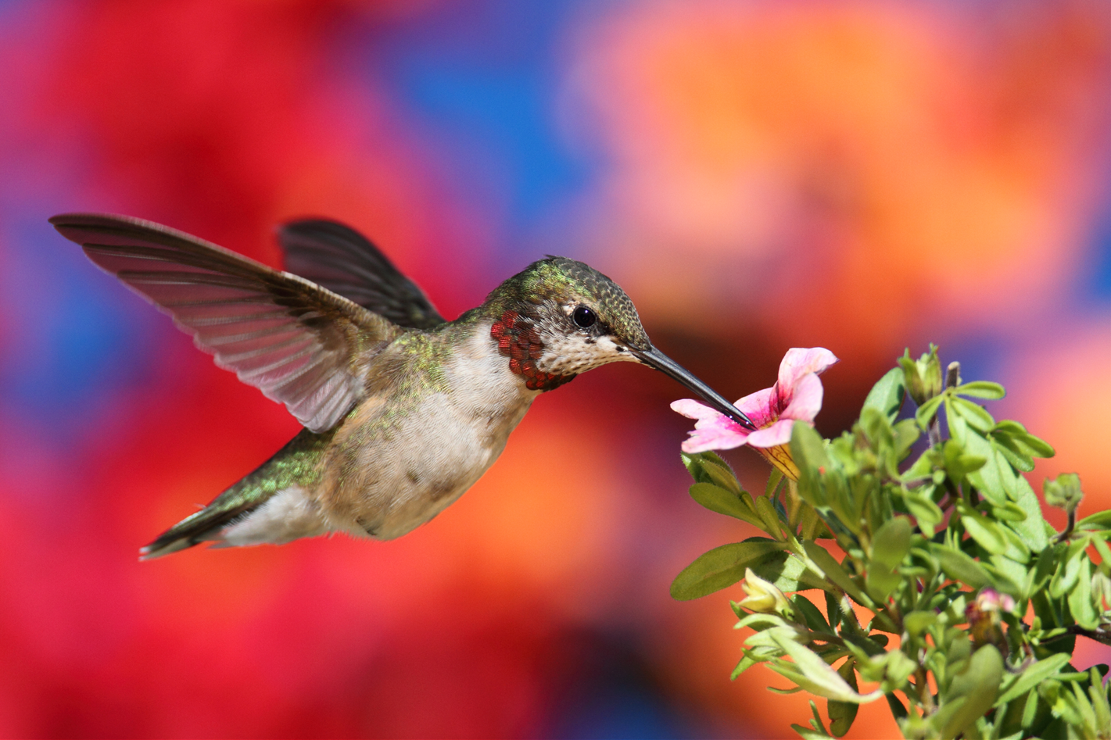
Fluxos de energia e ciclos de matéria

Slide 2
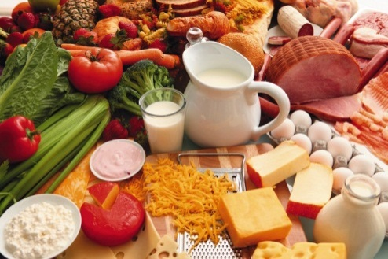
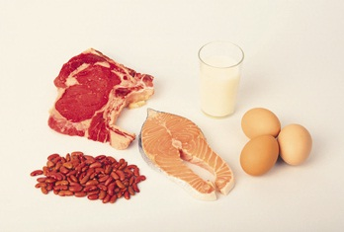
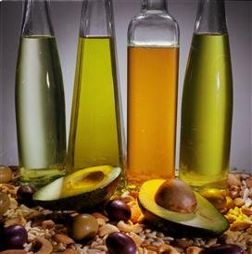
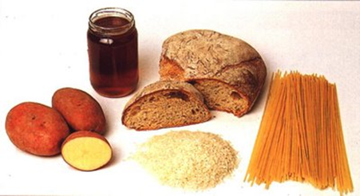
Fluxos de energia e ciclos de matéria
Como é que os seres vivos obtêm a energia de que necessitam?
Os nutrientes presentes nos alimentos fornecem- -nos, entre outras coisas, energia.
Ainda se lembram quais os nutrientes que existem? E quais são as suas funções?
Proteínas
Lípidos
Glícidos
Função plástica
Função plástica e energética
Função energética

Slide 3
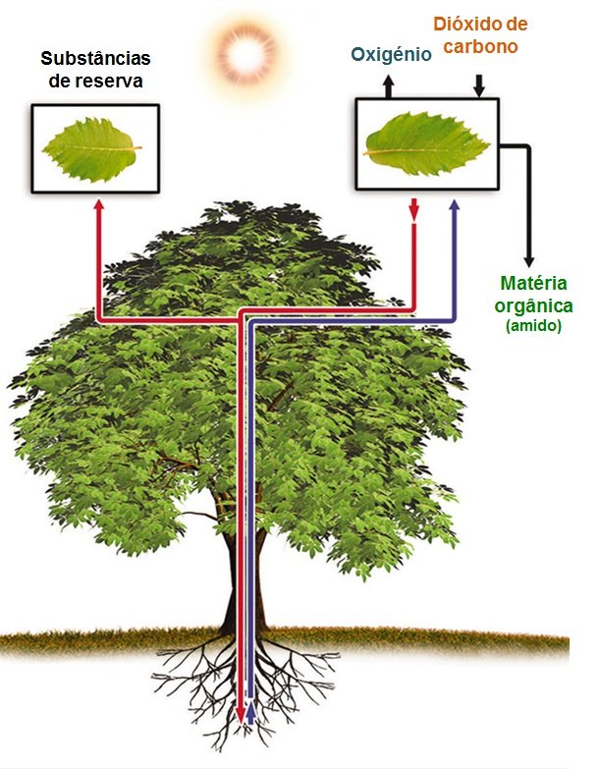
Fluxos de energia e ciclos de matéria
Os glícidos são utilizados pelas células para a produção de energia... Mas quem «faz» os glícidos? Quem os produz?
Plantas, algas e algumas bactérias são seres autotróficos - produzem o próprio alimento através da fotossíntese.
Energia luminosa
Água + Dióxido de Carbono
Glicose + Oxigénio
H₂O
CO₂
C₆H₁₂O₆
O₂

Slide 4
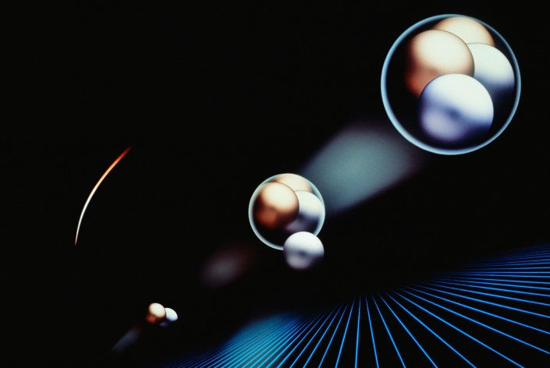
Fluxos de energia e ciclos de matéria
CO₂
O que significa CO₂, H₂O, ou O₂?
H₂O
C?
H?
O?
De que são feitas todas as substâncias que nos rodeiam?
O₂
De que é feita a matéria?
Toda a matéria, ou seja, todas as substâncias são feitas de partículas MUITO PEQUENAS: OS ÁTOMOS.

Slide 5
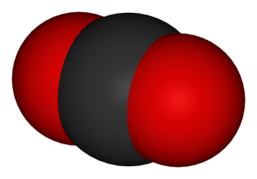
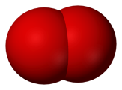
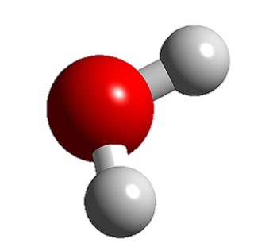
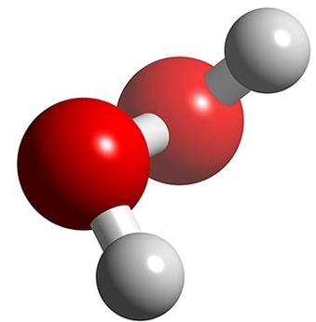
Fluxos de energia e ciclos de matéria
Como é possível os átomos darem origem
a tantas substâncias diferentes?
A
Quantas palavras diferentes é possível construir apenas com as letras A, E e M?
MÃE
O que acontece com os átomos é parecido... Existem algumas dezenas de elementos, representados por letras, que juntando-se de determinada forma dão origem a diferentes tipos de matéria.
E
EMA
M
Que subtâncias se podem originar apenas a partir destes elementos?
AME
A letra C representa o elemento...
Carbono
A letra O representa o elemento...
Oxigénio
A letra H representa o elemento...
Hidrogénio
Água – H₂O
Quantos são os átomos de hidrogénio?
Então a fórmula química será...
E esta? Qual será a fórmula química?
E de oxigénio?
Dióxido de carbono – CO₂
H₂O_{2,} ou seja...
Oxigénio – O₂
… água oxigenada!

Slide 6
Fluxos de energia e ciclos de matéria
Aos conjuntos de átomos dá-se o nome de moléculas.
De acordo com os elementos que constituem uma molécula, assim temos moléculas orgânicas e moléculas inorgânicas.
Produzidas pelos seres vivos.
A maioria tem, na sua constituição, átomos de carbono (C), hidrogénio (H)
e oxigénio (O).
Por exemplo: H₂O, CO₂, O₂.

Slide 7

Fluxos de energia e ciclos de matéria
O que é que liga os átomos uns aos outros?
O que está representado pelas setas?
É uma forma de energia.
A energia presente nas ligações químicas chama-se energia química!
E agora que já sabem um pouco sobre os fundamentos
da Química, vamos voltar a pensar sobre a forma
como os seres vivos obtêm a energia de que necessitam...

Slide 8
Fluxos de energia e ciclos de matéria
Como é que os seres vivos obtêm a energia de que necessitam?
Tudo começa com a FOTOSSÍNTESE!
Energia luminosa
Que transformações ocorrem?
Água + Dióxido de carbono
Glicose + Oxigénio
H₂O
CO₂
C₆H₁₂O₆
O₂
Matéria
inorgânica
transforma-se em
Matéria
orgânica

Slide 9
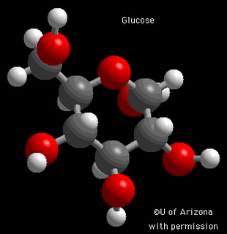
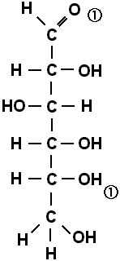
Fluxos de energia e ciclos de matéria
E que transformações ocorrem no que se refere à energia?
Energia luminosa
Água + Dióxido de carbono
Glicose + Oxigénio
H₂O
CO₂
C₆H₁₂O₆
O₂
Energia
luminosa
transforma-se em
Energia
química
Há muitas ligações químicas, ou seja, energia química nas moléculas de água
e de dióxido de carbono?
E nas moléculas de glicose?
Então onde é que as células das plantas vão buscar a energia para ligar todos os átomos que constituem a molécula de glicose?

Slide 10
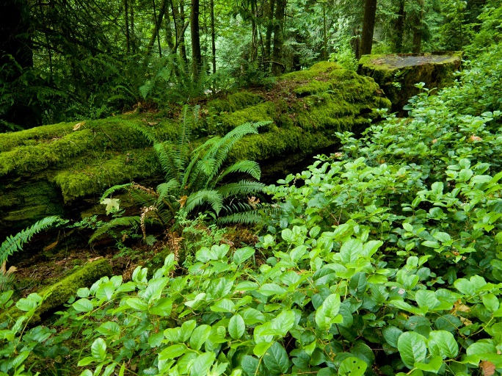
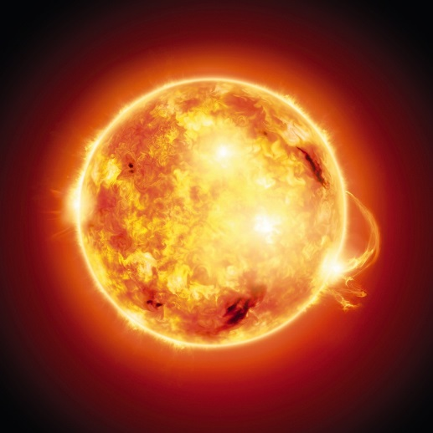
Fluxos de energia e ciclos de matéria
Por que é que as plantas, algas e algumas bactérias
são chamados seres autotróficos?
Porque conseguem produzir o próprio alimento, ou seja, transformam:
matéria inorgânica (ou mineral) em matéria orgânica;
energia luminosa em energia química.
Qual é, então, a fonte inicial de matéria orgânica nos ecossistemas?
E qual é a fonte de energia nos ecossistemas?
Os seres autotróficos
O Sol –
energia luminosa

Slide 11
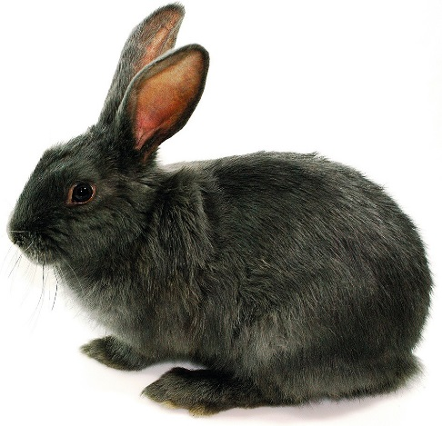
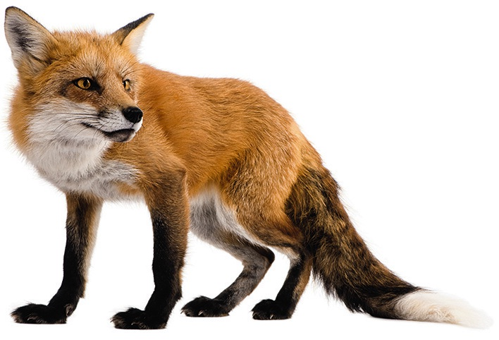
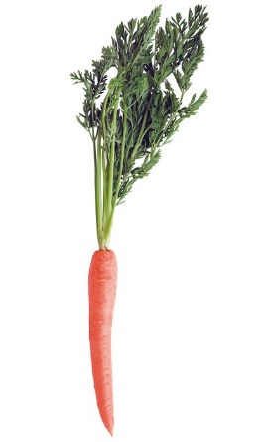

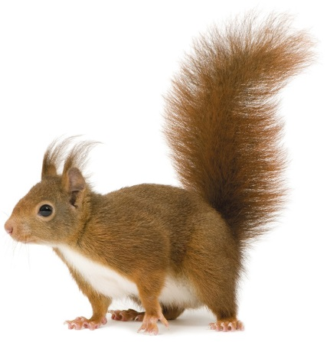

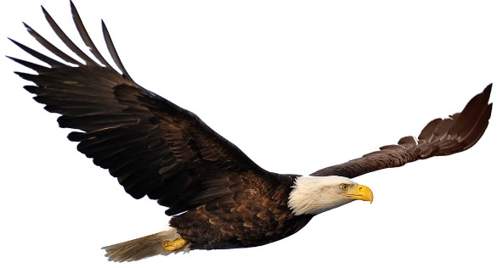
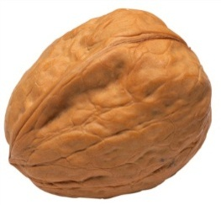
Fluxos de energia e ciclos de matéria
Como é que a matéria e a energia circulam nos ecossistemas?
Como é que os organismos heterotróficos obtêm a matéria de que necessitam, bem como a energia?
Os animais herbívoros, por exemplo?
E os animais carnívoros?
Os animais herbívoros obtêm a matéria e a energia quando comem plantas ou partes de plantas.
Os animais carnívoros obtêm a matéria e a energia quando comem outros animais.

Slide 12

Fluxos de energia e ciclos de matéria
O que é a cadeia alimentar?
Sistema de transferência de energia (química) e de matéria dos seres produtores para os seres consumidores e entre consumidores.
Sequência de seres vivos que se alimentam daqueles que os precedem na cadeia, antes de servirem de alimento para os que se seguem.

Slide 13




Fluxos de energia e ciclos de matéria
Quais os seres vivos que iniciam sempre uma cadeia alimentar?
4.º nível trófico – CONSUMIDORES TERCIÁRIOS
Quais são os seres vivos que ocupam sempre o 1.º nível trófico?
A posição que o ser vivo ocupa na cadeia alimentar corresponde ao nível trófico.
E quem ocupa o 2.º nível trófico?
3.º nível trófico – CONSUMIDORES SECUNDÁRIOS
2.º nível trófico – CONSUMIDORES
PRIMÁRIOS
Porque transformam:
- matéria inorgânica em matéria orgânica;
- energia luminosa em energia química.
São os seres autotróficos! Porquê? Ainda se lembram?
1.º nível trófico - PRODUTORES

Slide 14
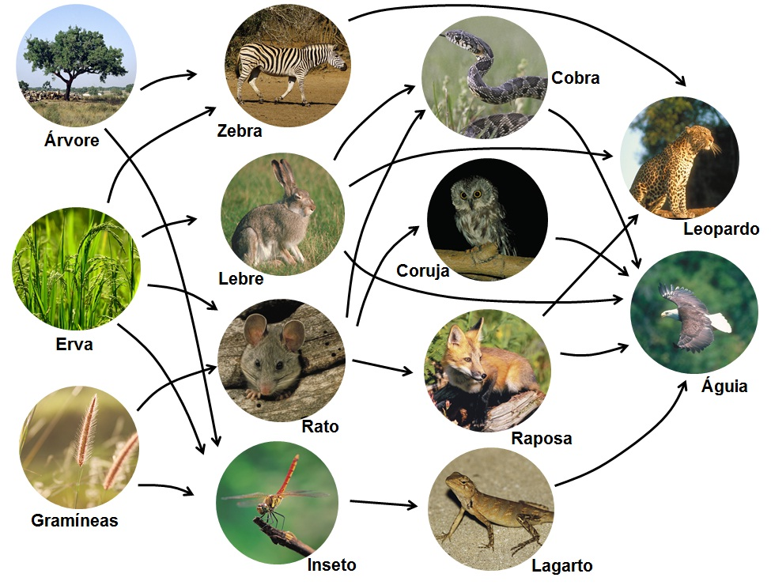
Fluxos de energia e ciclos de matéria
Será que uma cadeia alimentar representa todas as relações que existem num ecossistema?
O conjunto de todas as relações tróficas que existe num ecossistema designa-se teia alimentar.
É o conjunto das várias cadeias alimentares que ocorrem simultaneamente.

Slide 15


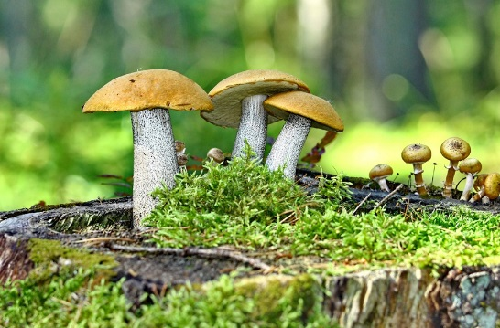
Fluxos de energia e ciclos de matéria
Nas cadeias e teias alimentares, quem ocupa sempre o último nível trófico?
Quando os organismos morrem, a quem servem de alimento?
?
DECOMPOSITORES (fungos e bactérias)

Slide 16

Fluxos de energia e ciclos de matéria
Qual é a importância dos decompositores?
O que aconteceu aos restos do coelho ?
Evaporaram-se?
Enterraram-se?
Ou foram transformados?
Os decompositores são seres heterotróficos e, por isso, obtêm a matéria orgânica e a energia química através de outros seres vivos.
Qual é o modo de nutrição dos decompositores? Como obtêm o seu alimento?
Qual é a diferença entre consumidores e decompositores?

Slide 17
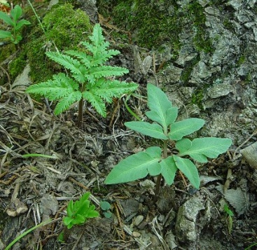
Fluxos de energia e ciclos de matéria
Os decompositores decompõem a matéria...
transformando
Matéria
orgânica
Matéria
inorgânica
Qual é o seu destino?
?
E o que fazem os seres autotróficos com a matéria inorgânica?
Quais são os seres vivos que utilizam a matéria inorgânica?
Os seres autotróficos!

Slide 18

Fluxos de energia e ciclos de matéria
Como circula a matéria no ecossistema?
O fluxo de matéria é cíclico!

Slide 19
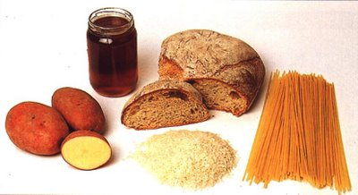
Fluxos de energia e ciclos de matéria
E como circula a energia?
Ainda se lembram onde está contida a energia que as plantas fixam?
A energia química está presente nas ligações químicas das moléculas de glicose!
E onde está presente a glicose?

Slide 20
Fluxos de energia e ciclos de matéria
Para que serve a glicose?
A glicose é um nutriente energético...
… ou seja, fornece energia para as atividades dos seres vivos!
Como?
Respiração celular
C₆H₁₂O₆
+
O₂
CO₂
+
H₂O
+
Energia
+
Calor

Slide 21

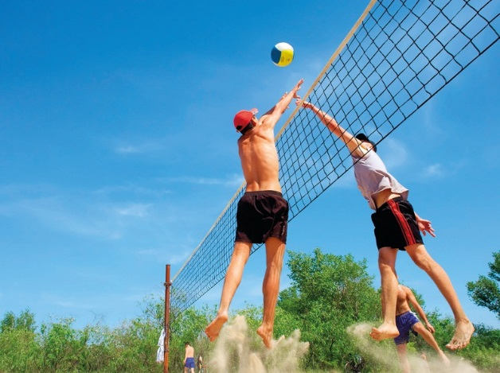
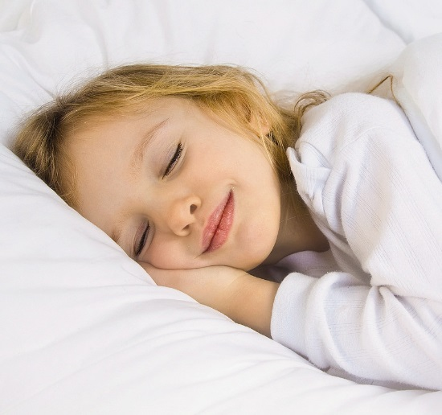
Fluxos de energia e ciclos de matéria
Respiração celular
C₆H₁₂O₆
+
O₂
CO₂
+
H₂O
+
Energia
+
Calor
Energia
Energia
Calor
Calor
Calor
Energia
E o que acontece à ?
Calor
O que acontece ao ?
A maior parte da energia química presente nas moléculas de glicose é gasta ou é perdida para o ambiente!
A energia é gasta nas atividades dos seres vivos!
O calor dissipa-se, ou seja, perde-se para a atmosfera!

Slide 22
Fluxos de energia e ciclos de matéria
Então como flui a energia ao longo da cadeia alimentar?
De forma cíclica como a matéria?
Energia
O que acontece à energia entre cada nível trófico?
Calor
Será que o coelho aproveita toda a energia que estava inicialmente presente nas moléculas de glicose produzidas pelas plantas?
E, seguindo o mesmo raciocínio, entre o 3.º e o 4.º e assim sucessivamente…
Como as plantas também fazem a respiração celular, parte da energia presente nas moléculas de glicose é gasta no crescimento da planta e outra parte dissipa-se sob a forma de calor.
Então também há perdas de energia entre o 2.º e o 3.º nível trófico!
E o coelho? O que faz com a matéria que obtém?
Energia
Calor
Energia
Calor
C₆H₁₂O₆
+
O₂
CO₂
+
H₂O
+
Energia
+
Calor
Energia
Como é utilizada a glicose pelos seres autotróficos?

Slide 23
Fluxos de energia e ciclos de matéria
Existe algum ser vivo que aproveite e transforme a energia perdida sob a forma de calor?
Energia
Calor
Então como flui a energia ao longo da cadeia alimentar?
Calor
Energia
Energia
O fluxo de energia é
unidirecional!
De forma cíclica, como a matéria?
Calor
Energia

Slide 24
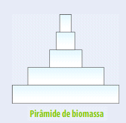
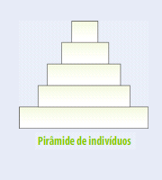
Fluxos de energia e ciclos de matéria
Como há perdas de energia entre cada nível trófico, o seu fluxo é unidirecional. Quais são as consequências?
- As cadeias alimentares, particularmente as terrestres, têm um número reduzido de níveis tróficos.
- O número de produtores deverá ser muito superior ao dos consumidores.
- A biomassa dos produtores deverá ser muito superior à dos consumidores.
5.º nível trófico – Consumidores quaternários
5.º nível trófico – Consumidores quaternários
4.º nível trófico – Consumidores terciários
4.º nível trófico – Consumidores terciários
3.º nível trófico – Consumidores secundários
3.º nível trófico – Consumidores secundários
2.º nível trófico – Consumidores primários
2.º nível trófico – Consumidores primários
1.º nível trófico – Produtores
1.º nível trófico – Produtores

